Slide 1
Муниципальное бюджетное дошкольное образовательное учреждение детский сад №14 муниципального образования город Горячий Ключ
«Правильно выбирайте место отдыха детей»
Автор: воспитатель
Попова Людмила Фёдоровна

Slide 2
Цель: Обменяться информацией о лучших местах для прогулок и отдыха с детьми в поселке и заинтересовать родителей в их активном проведении.
Задачи:
Дать информацию родителям о важности активного отдыха с детьми на улице.
Заинтересовать родителей найти и обменяться информацией об оптимально приспособленных местах для прогулок и отдыха с детьми в поселке

Slide 3
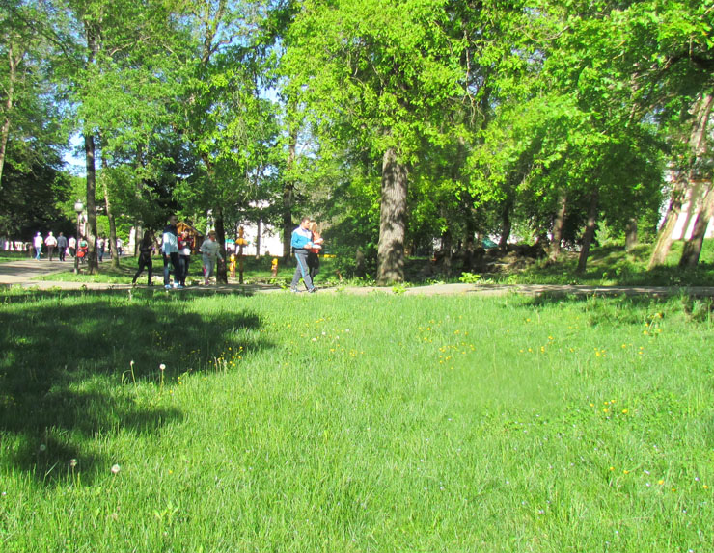

Slide 4
Детская площадка

Slide 5
Как здорово прогуляться и отдохнуть с семьей в парке «Дубрава»

Slide 6
Экскурсия с воспитателем

Slide 7
А вот наш целебный родник в тени могучей дубравы

Slide 8
СПАСИБО ЗА ВНИМАНИЕ!

